Slide 1
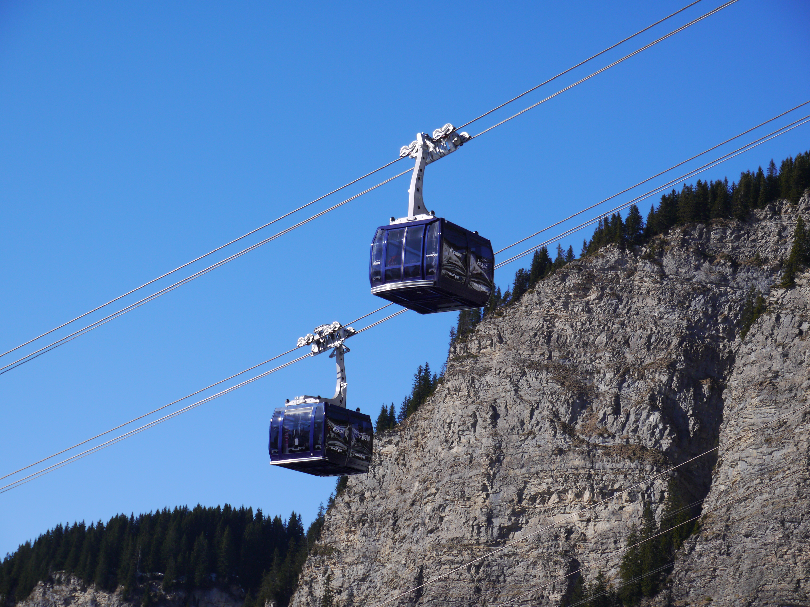



Stage 1ère Bac Professionnel
Maintenance des Equipements Industriels
Romain
Grosjean

Slide 2



Evolution des statuts et logos de l’entreprise

Slide 3



Slide 4
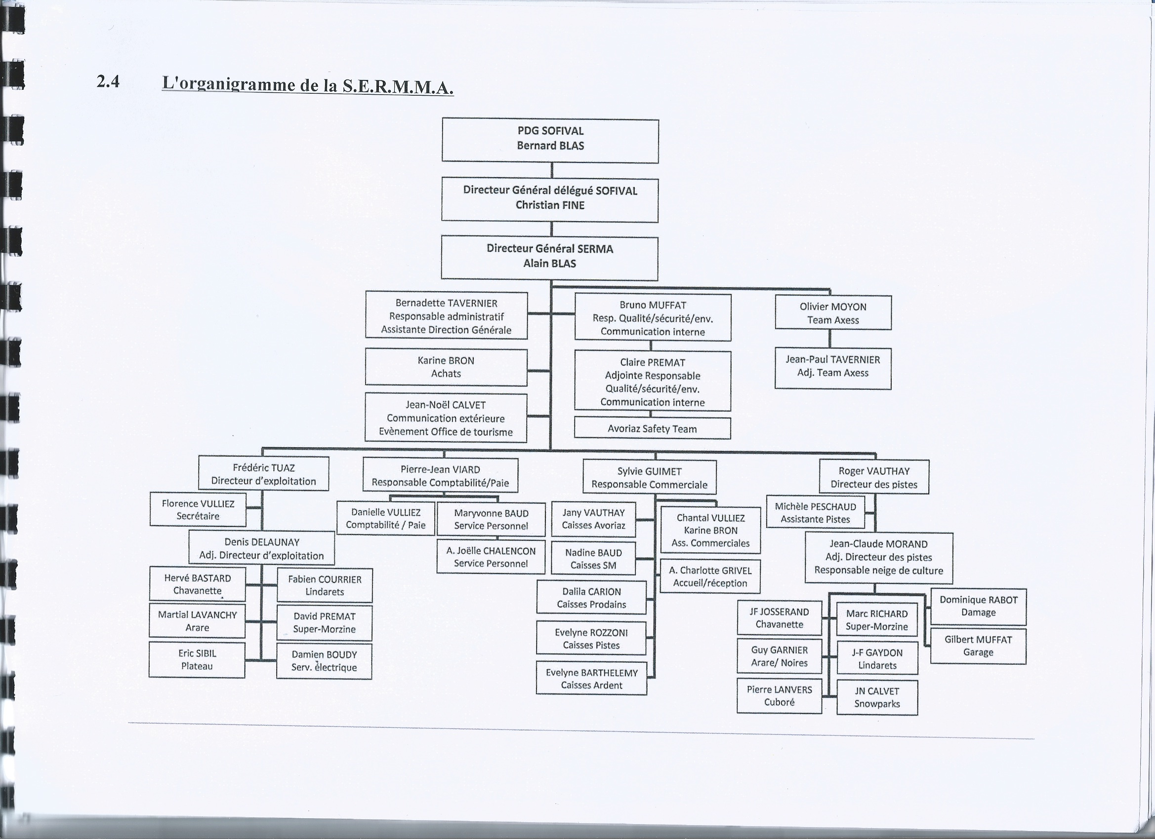

Slide 5
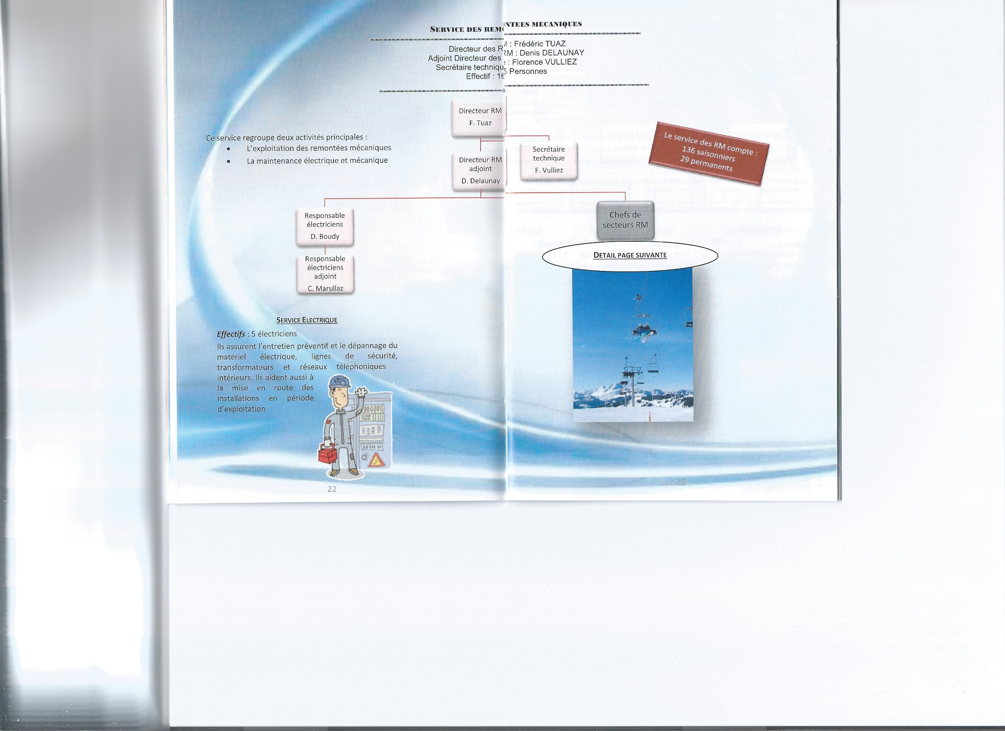

Slide 6
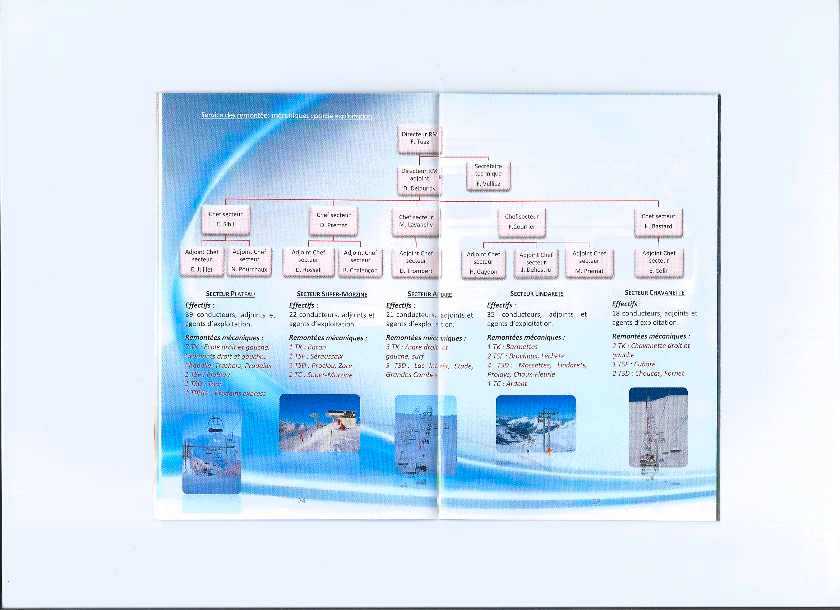

Slide 7

Effectifs

Slide 8
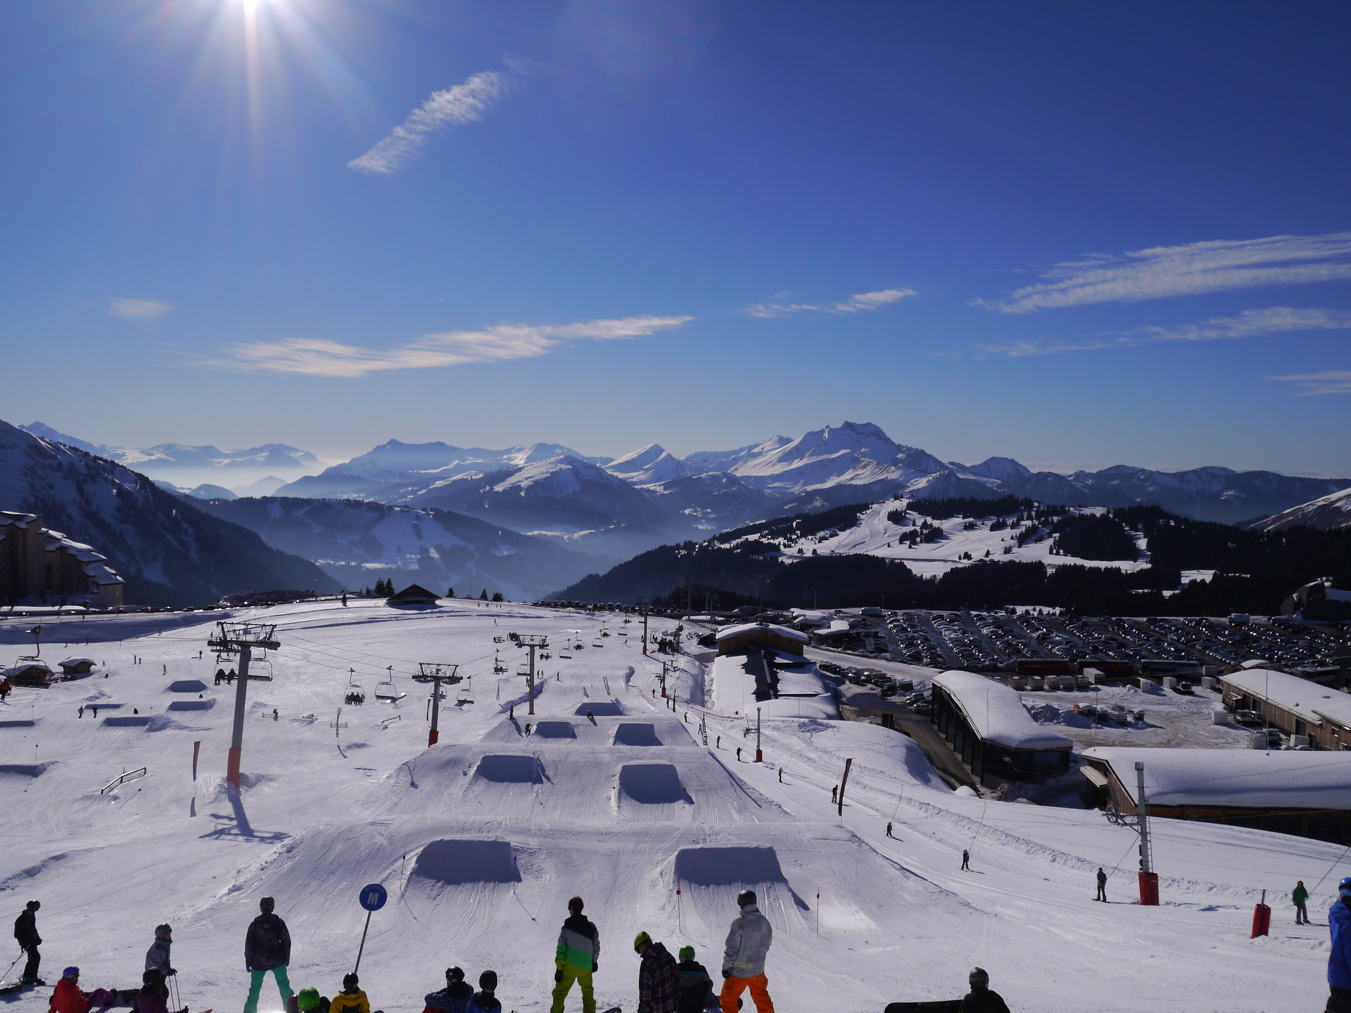
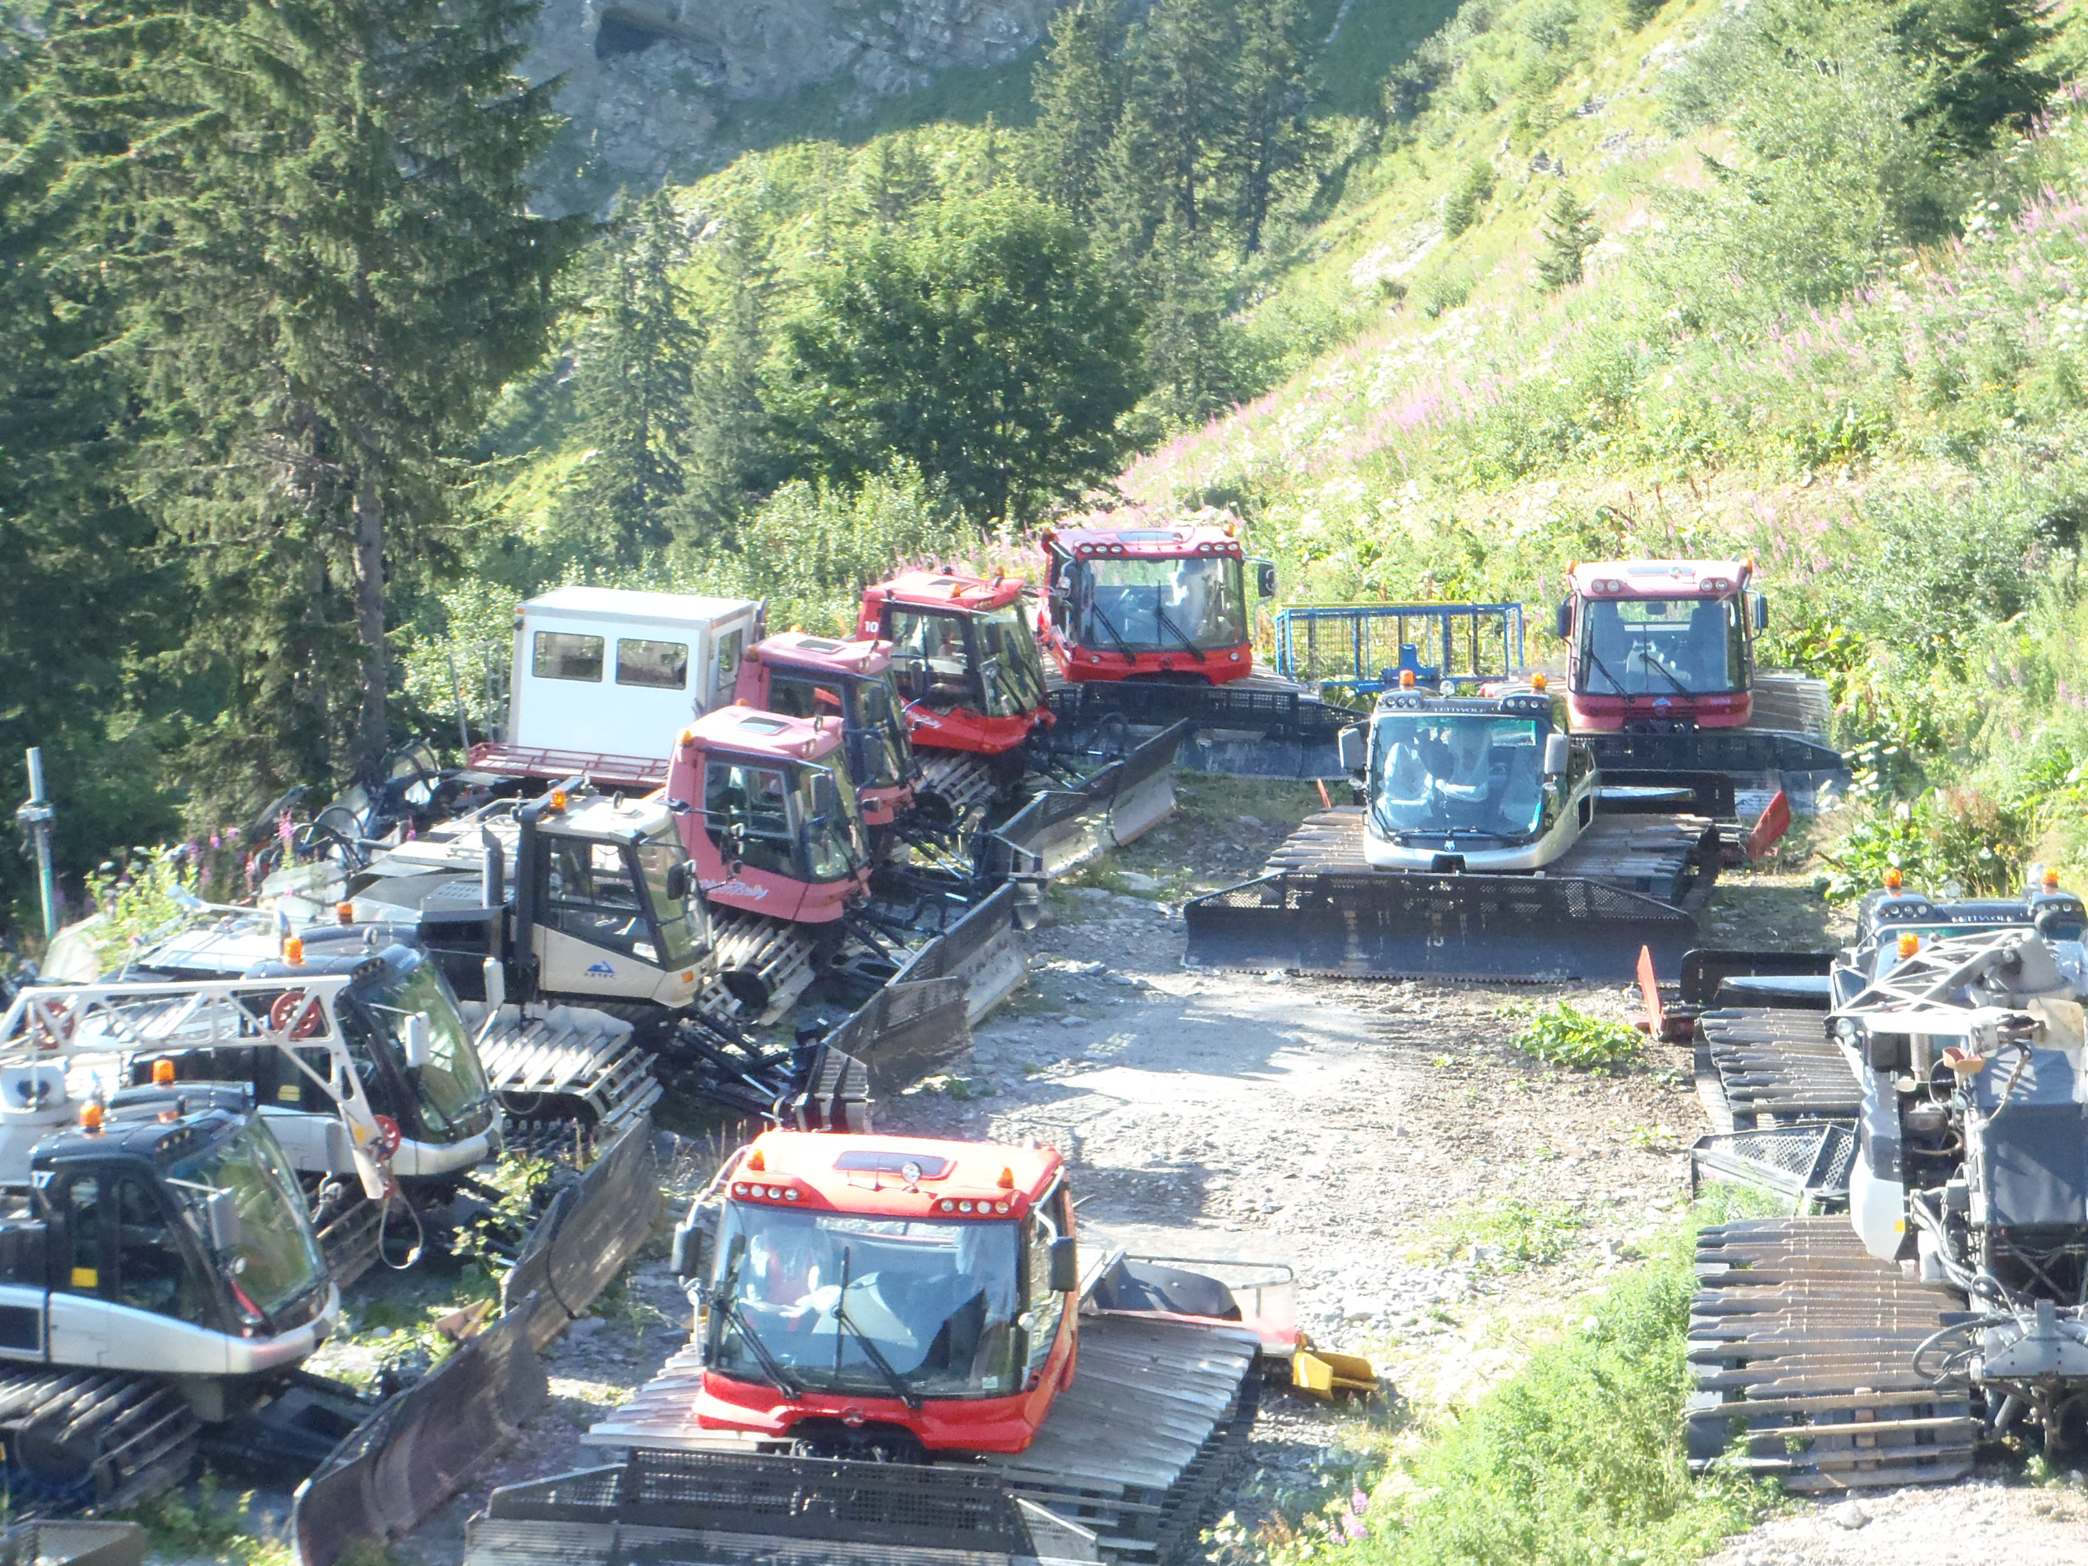
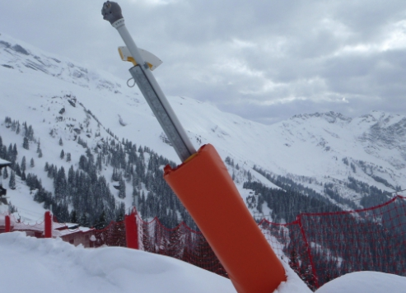
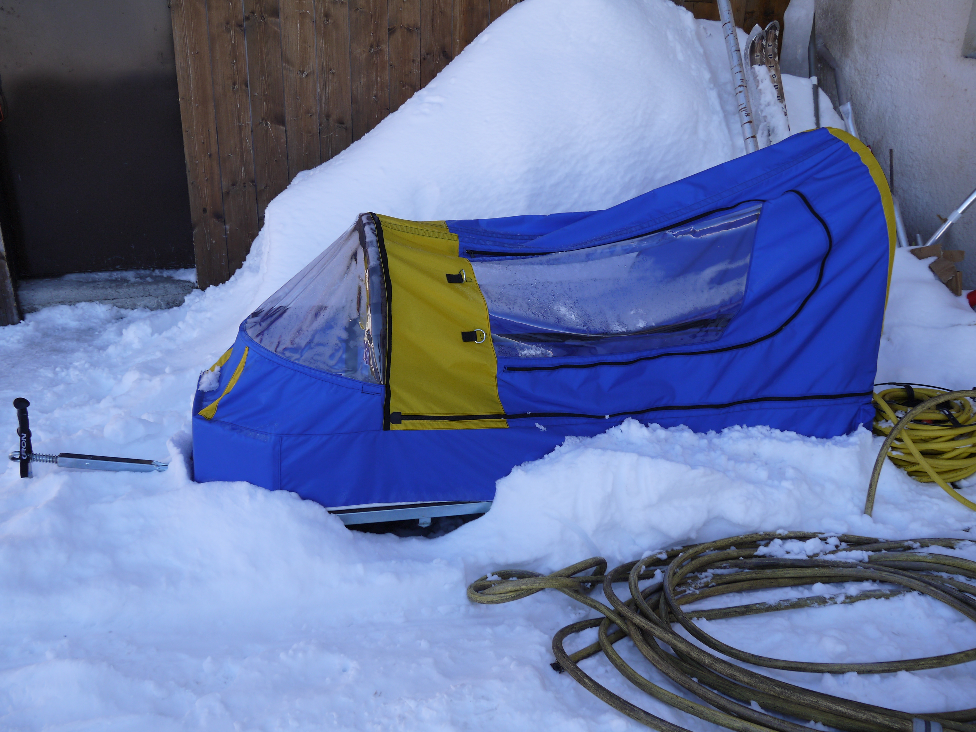
SERVICE DES PISTES
Snowzones
Garage / Damage
Neige de culture
Pisteurs - Secouristes

Slide 9
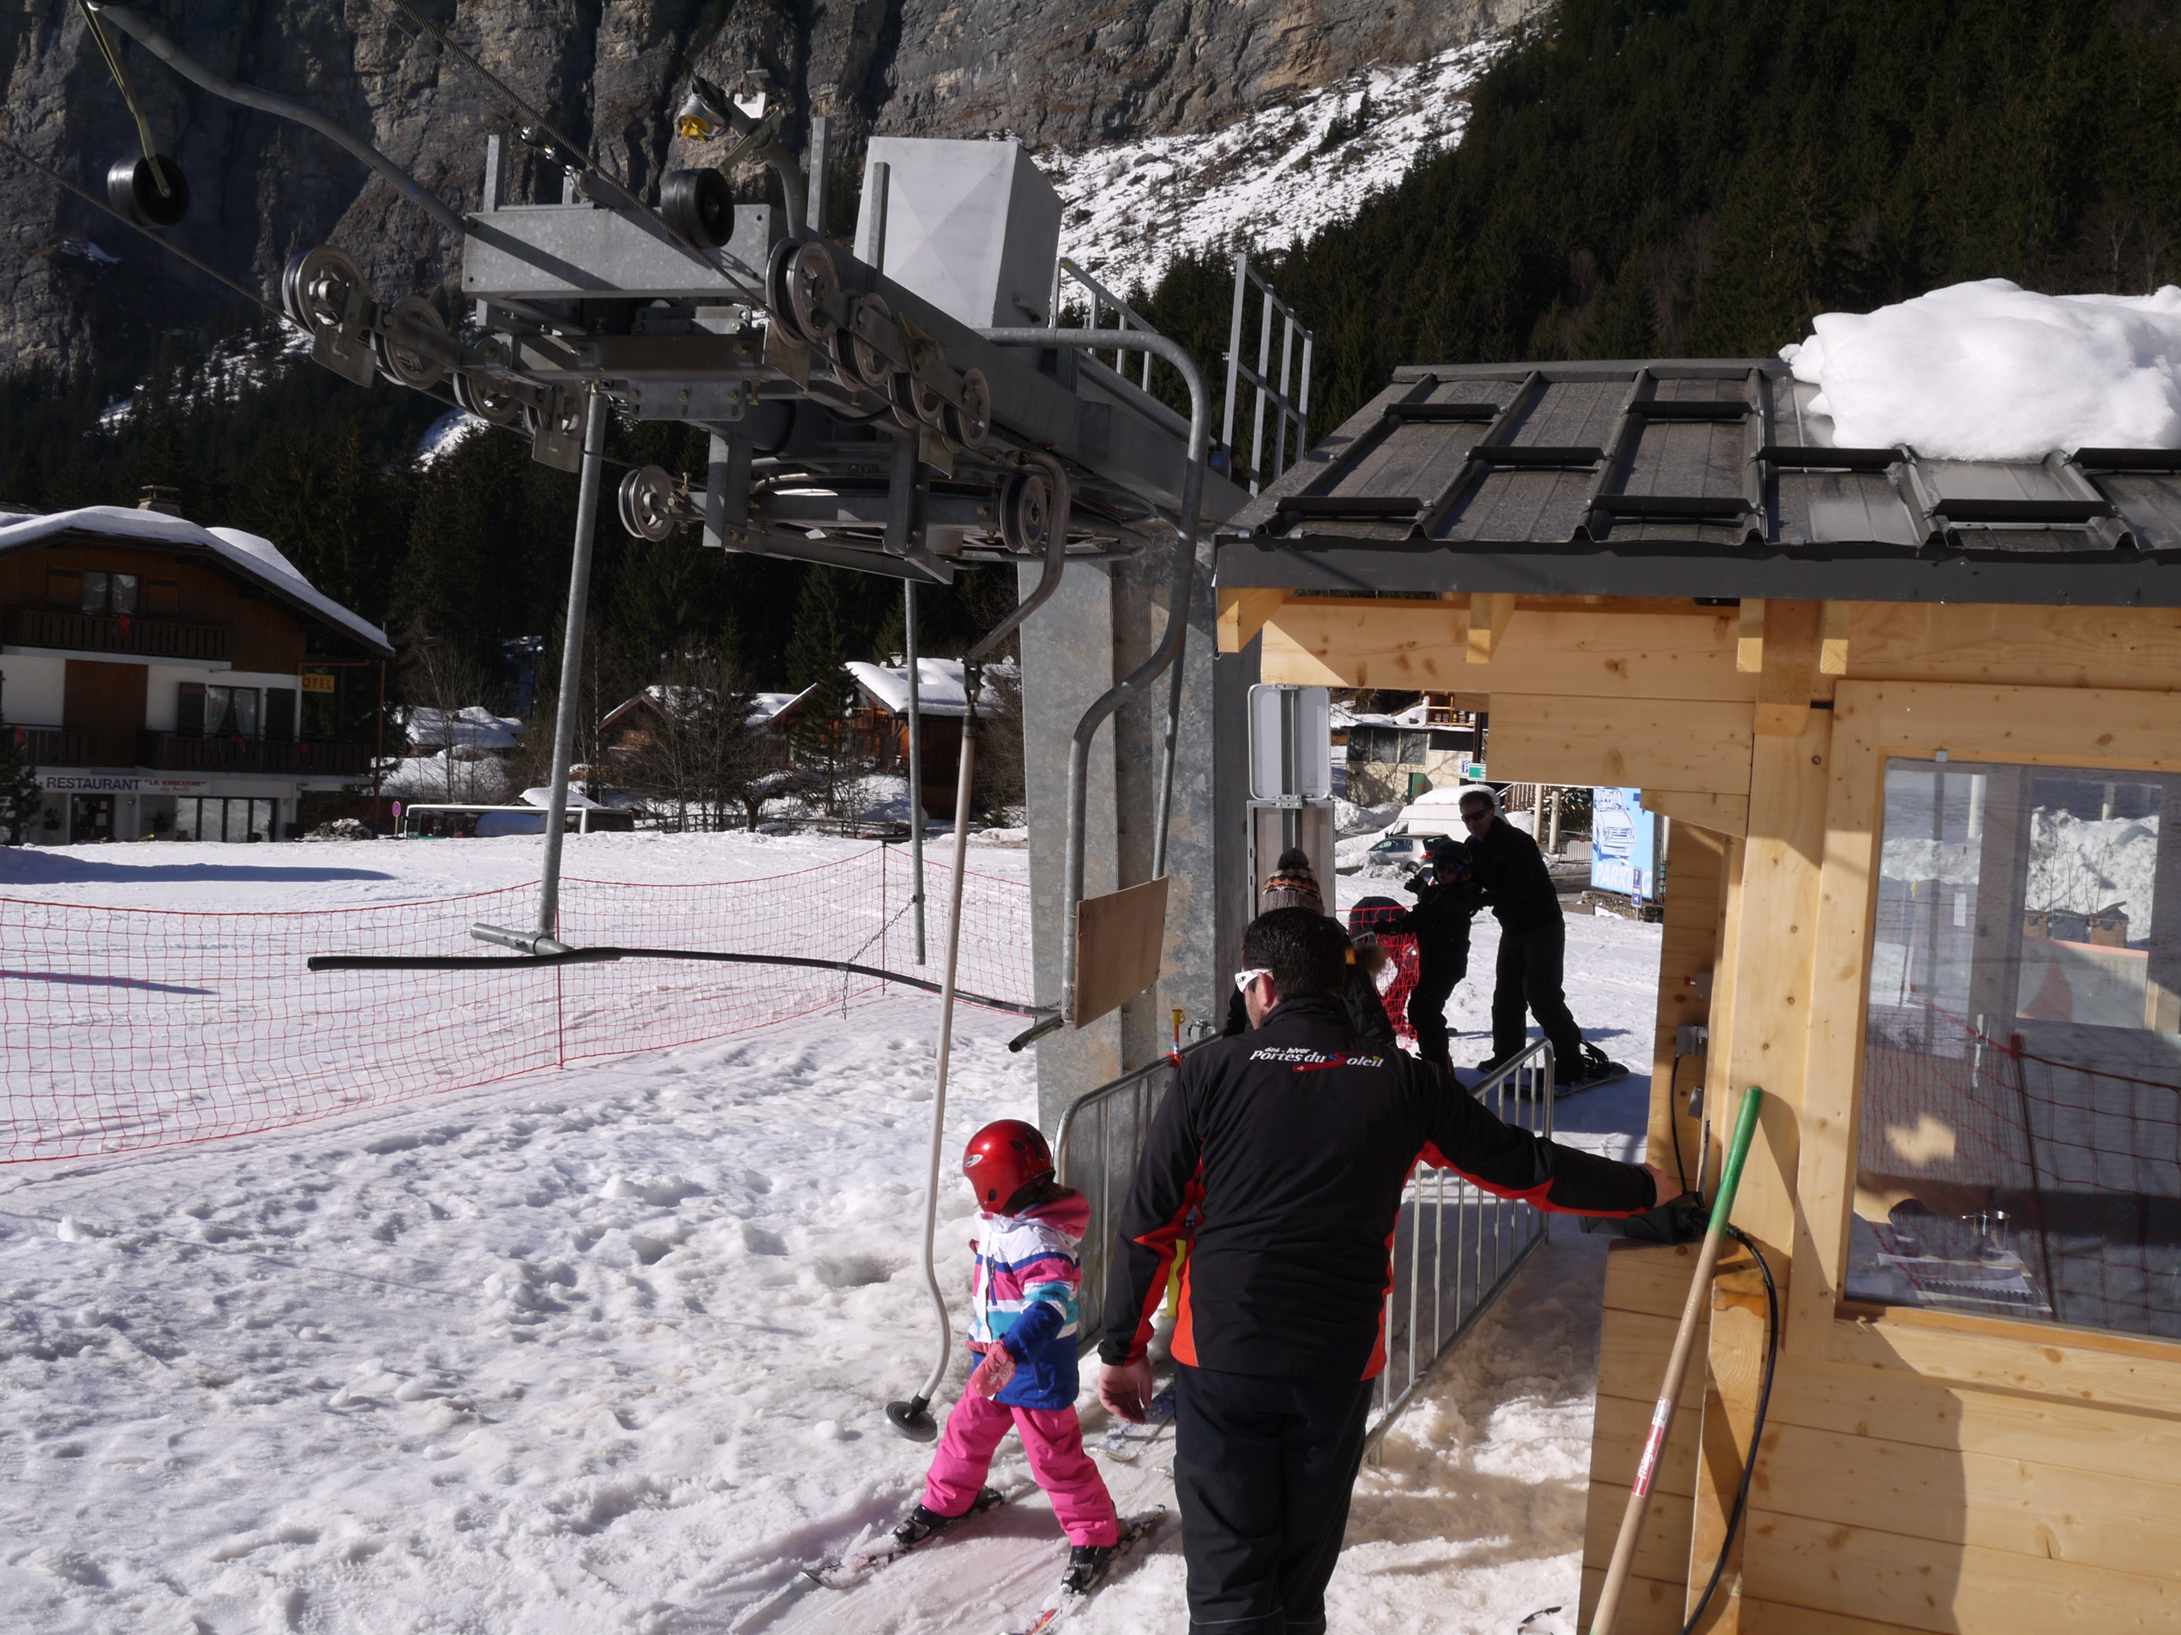
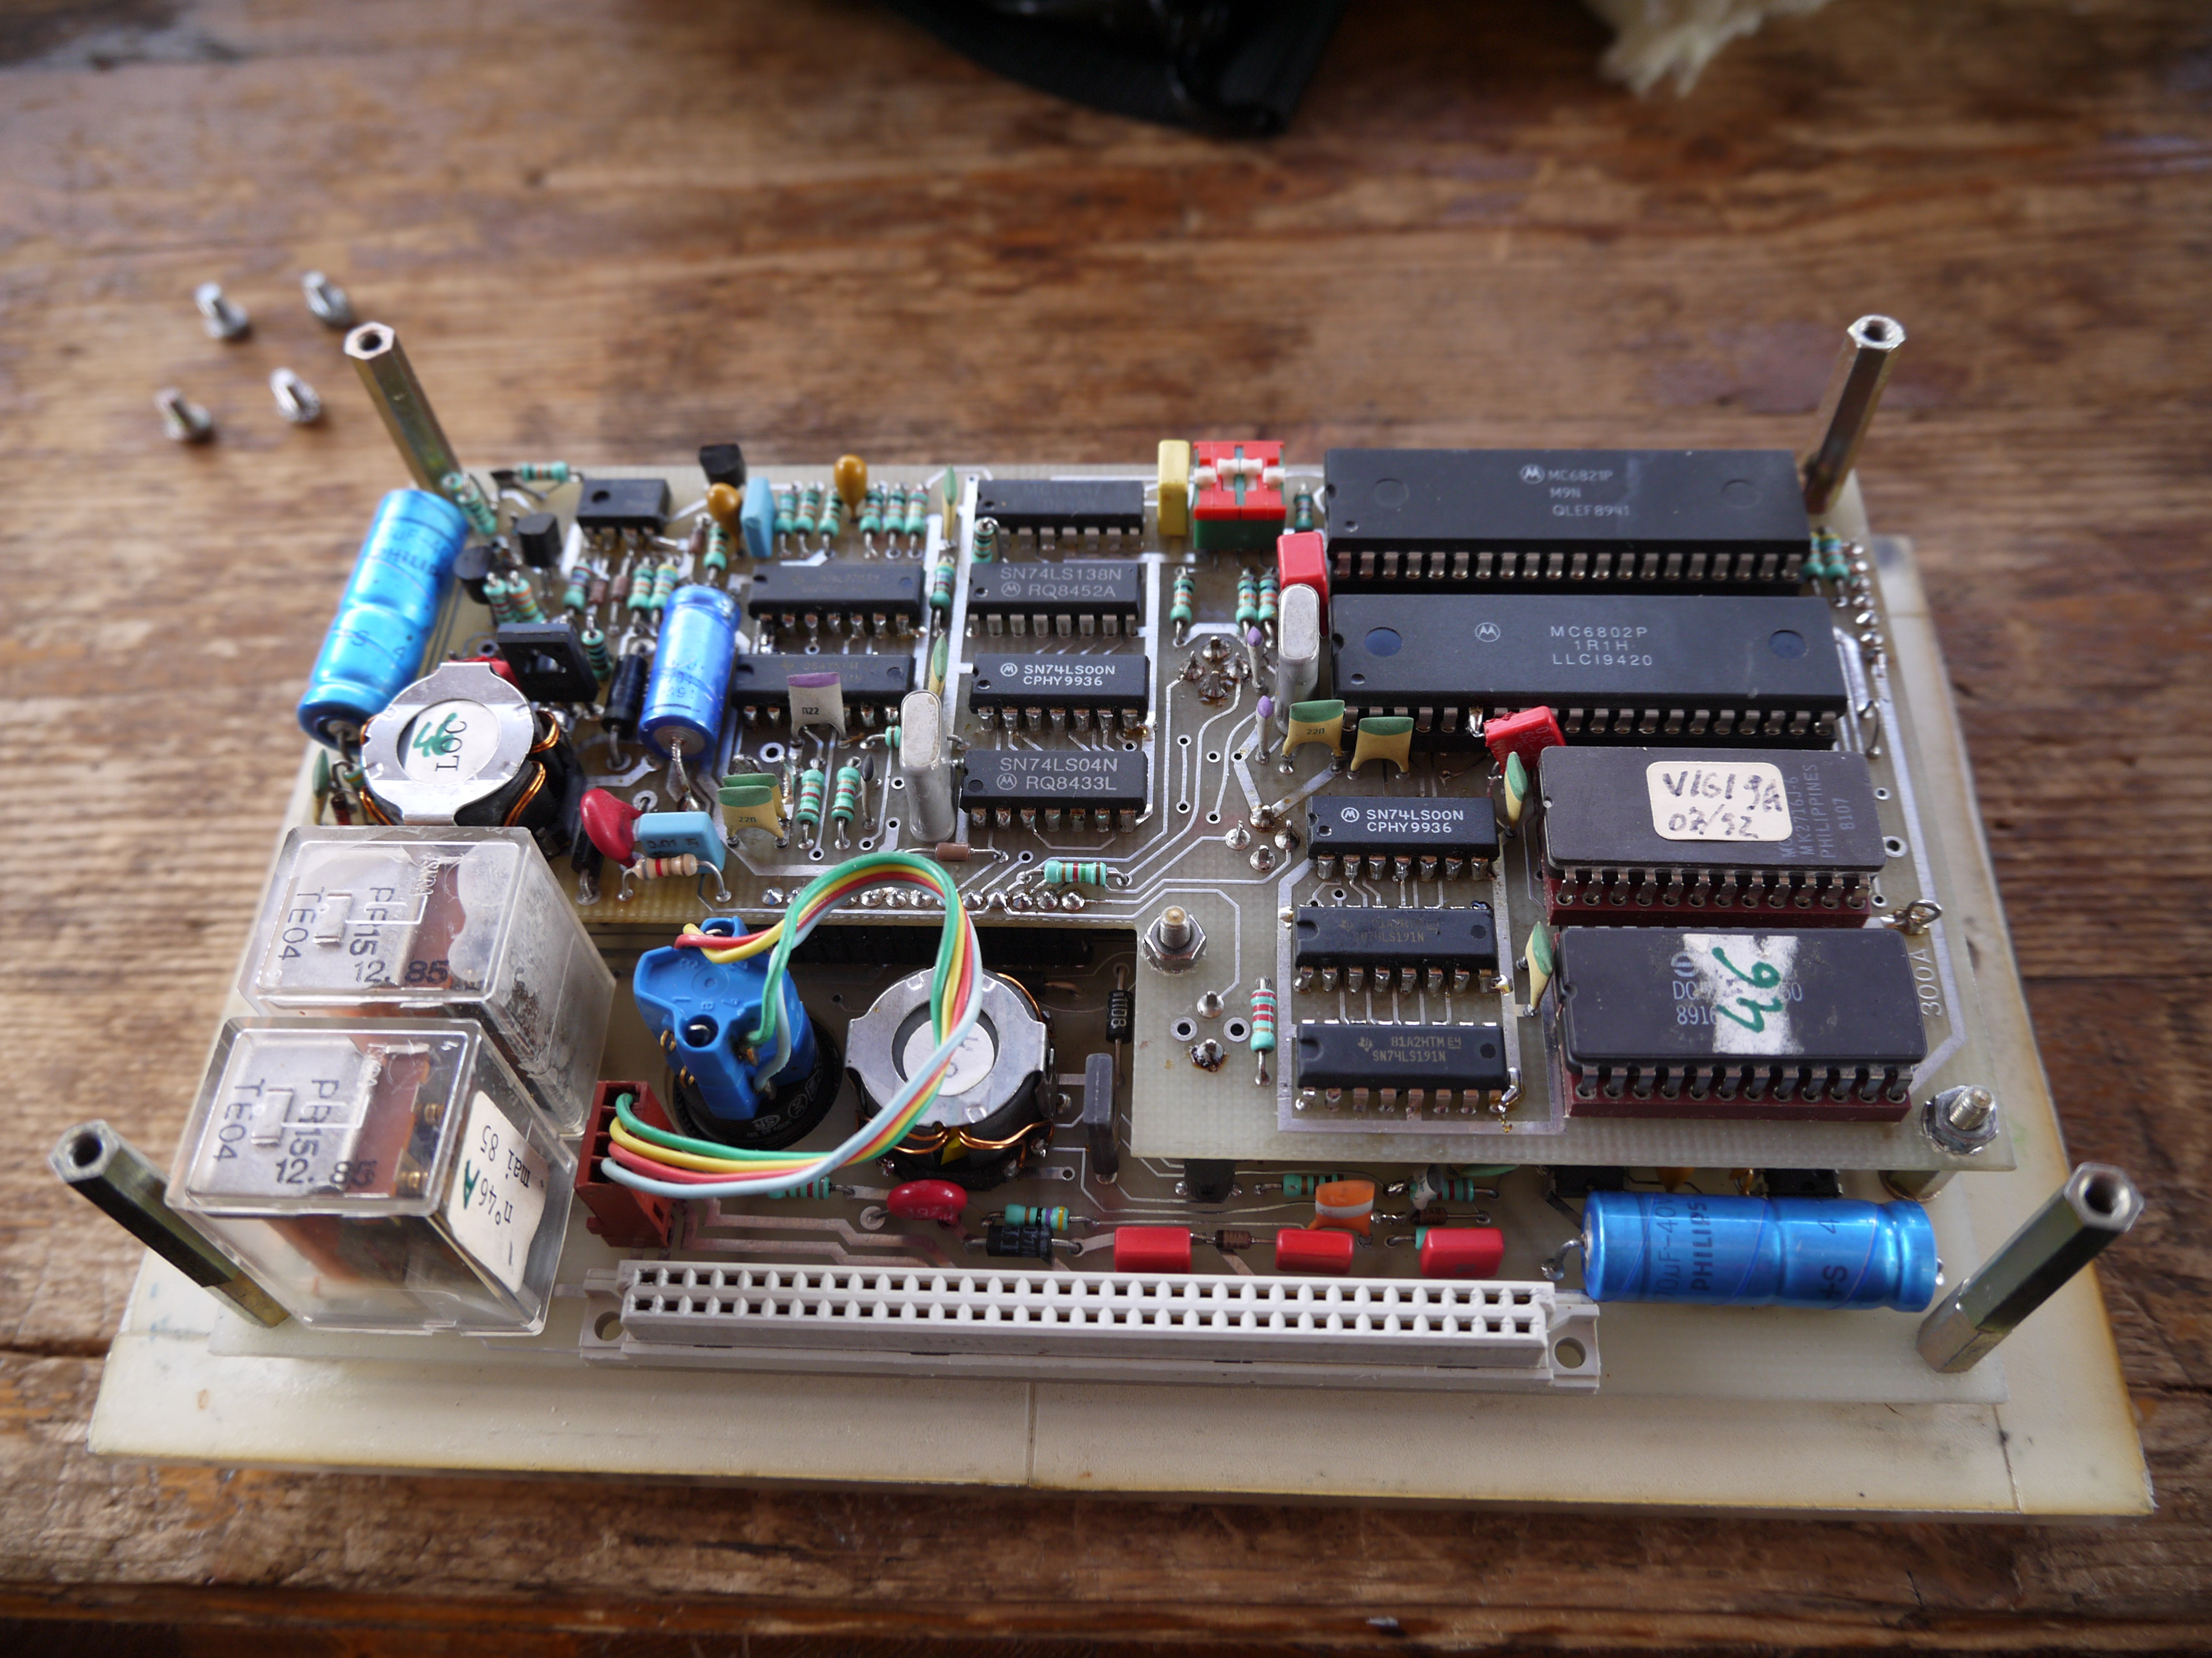
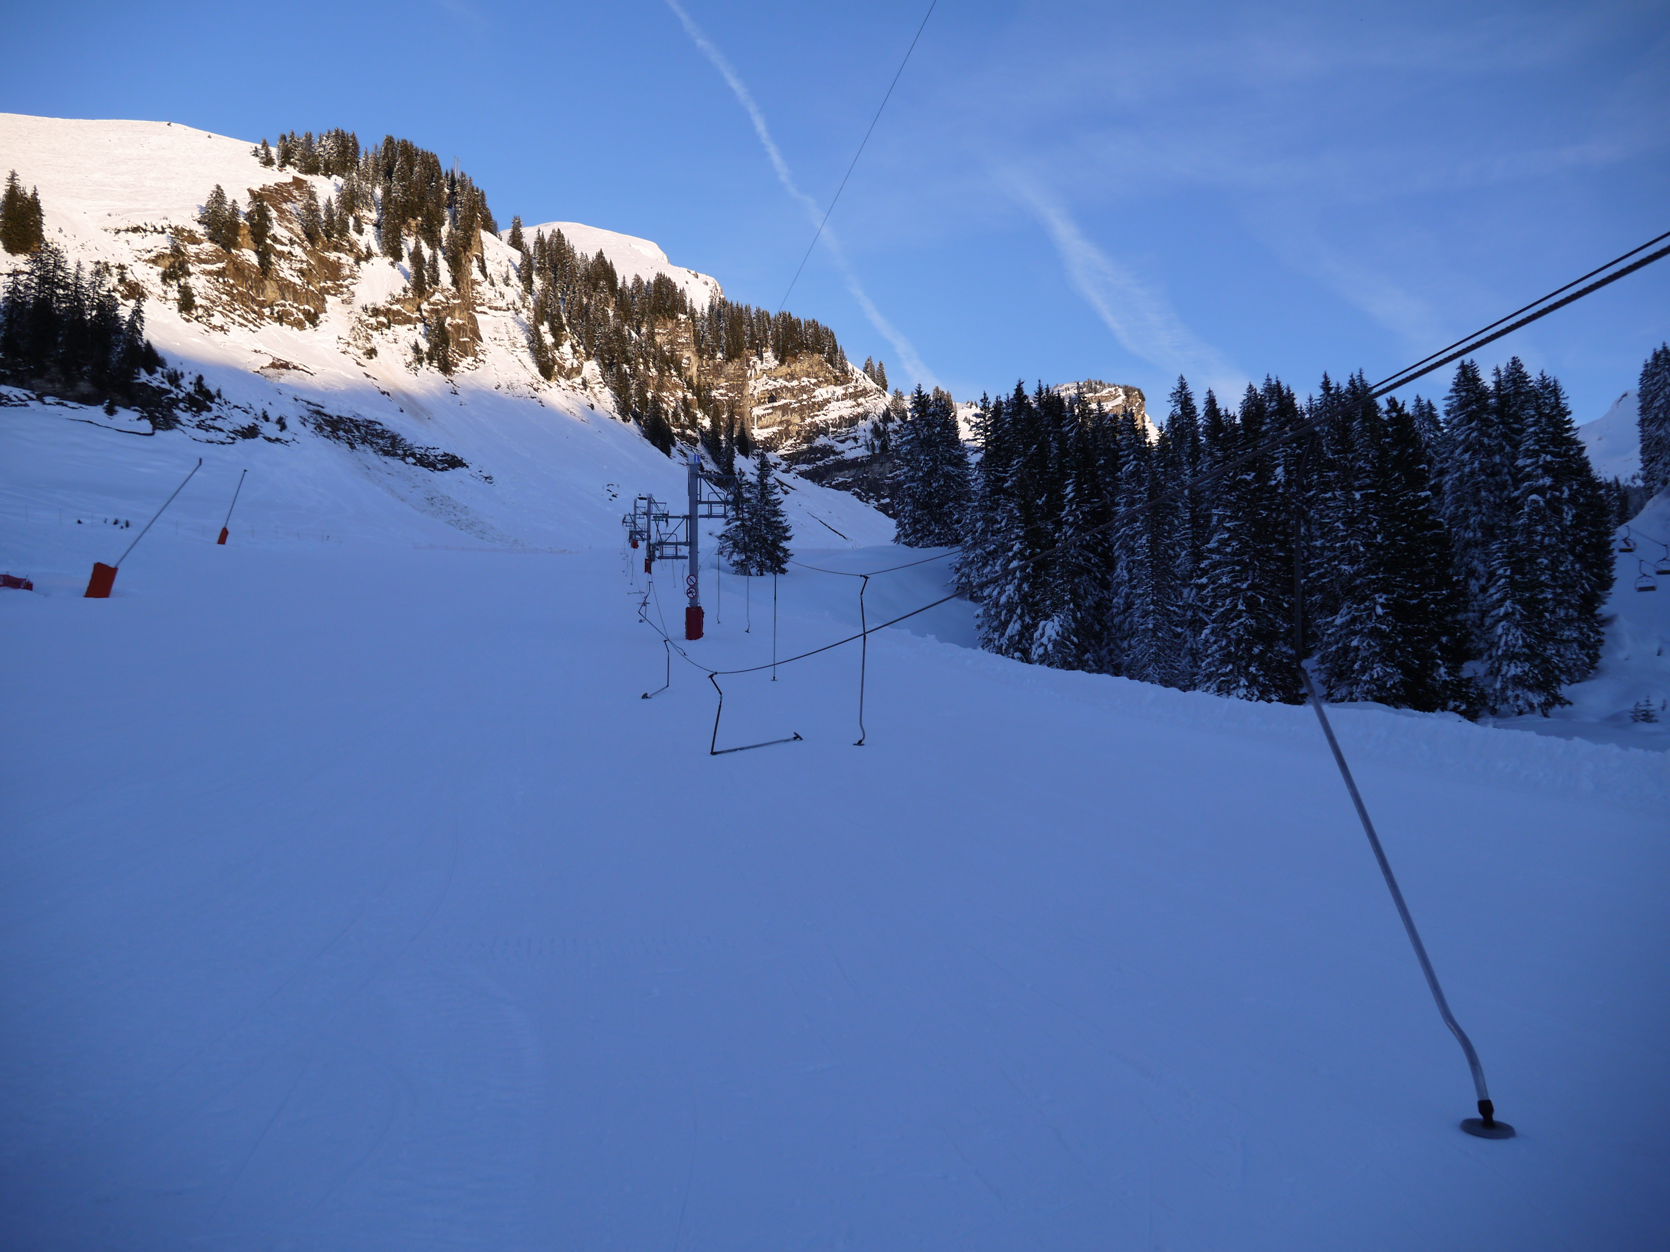
SERVICE DES REMONTEES MECANIQUES
Exploitation
Maintenance Electrique
Maintenance Mécanique

Slide 10
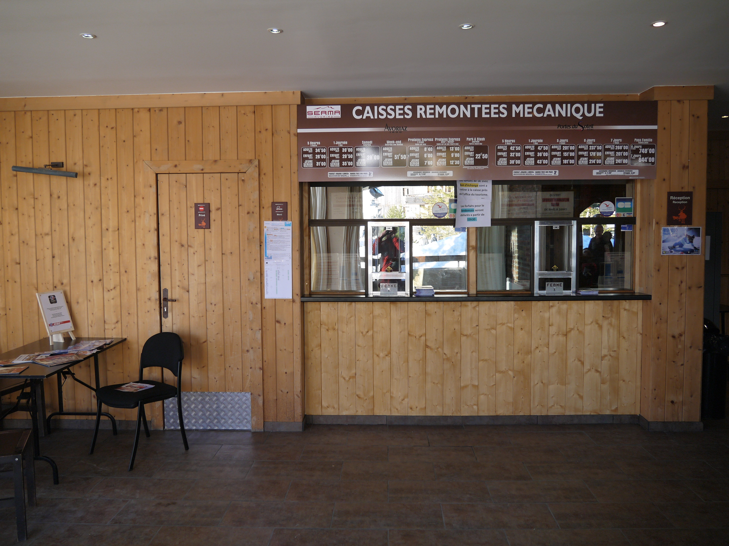
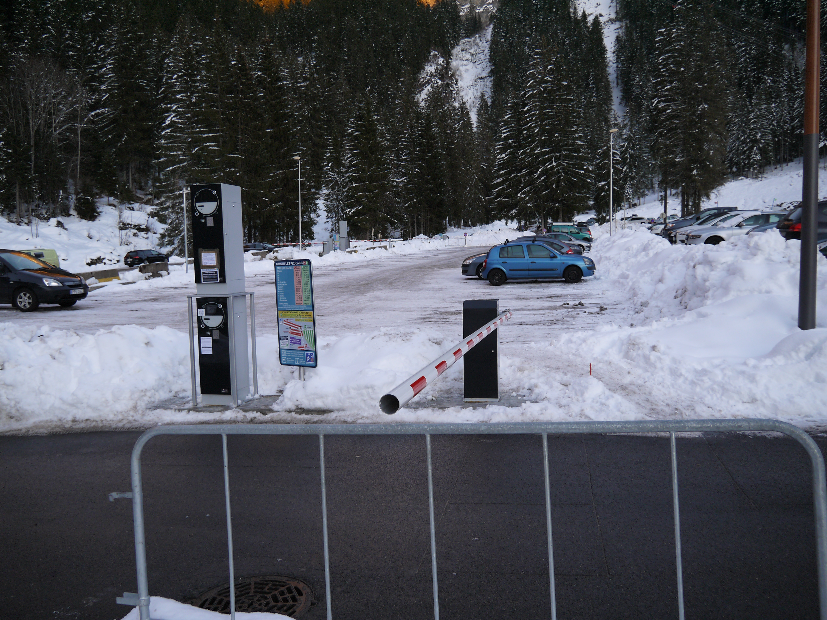
SERVICE COMMERCIAL
SERVICE COMPTABLE
Caisses
Parkings

Slide 11
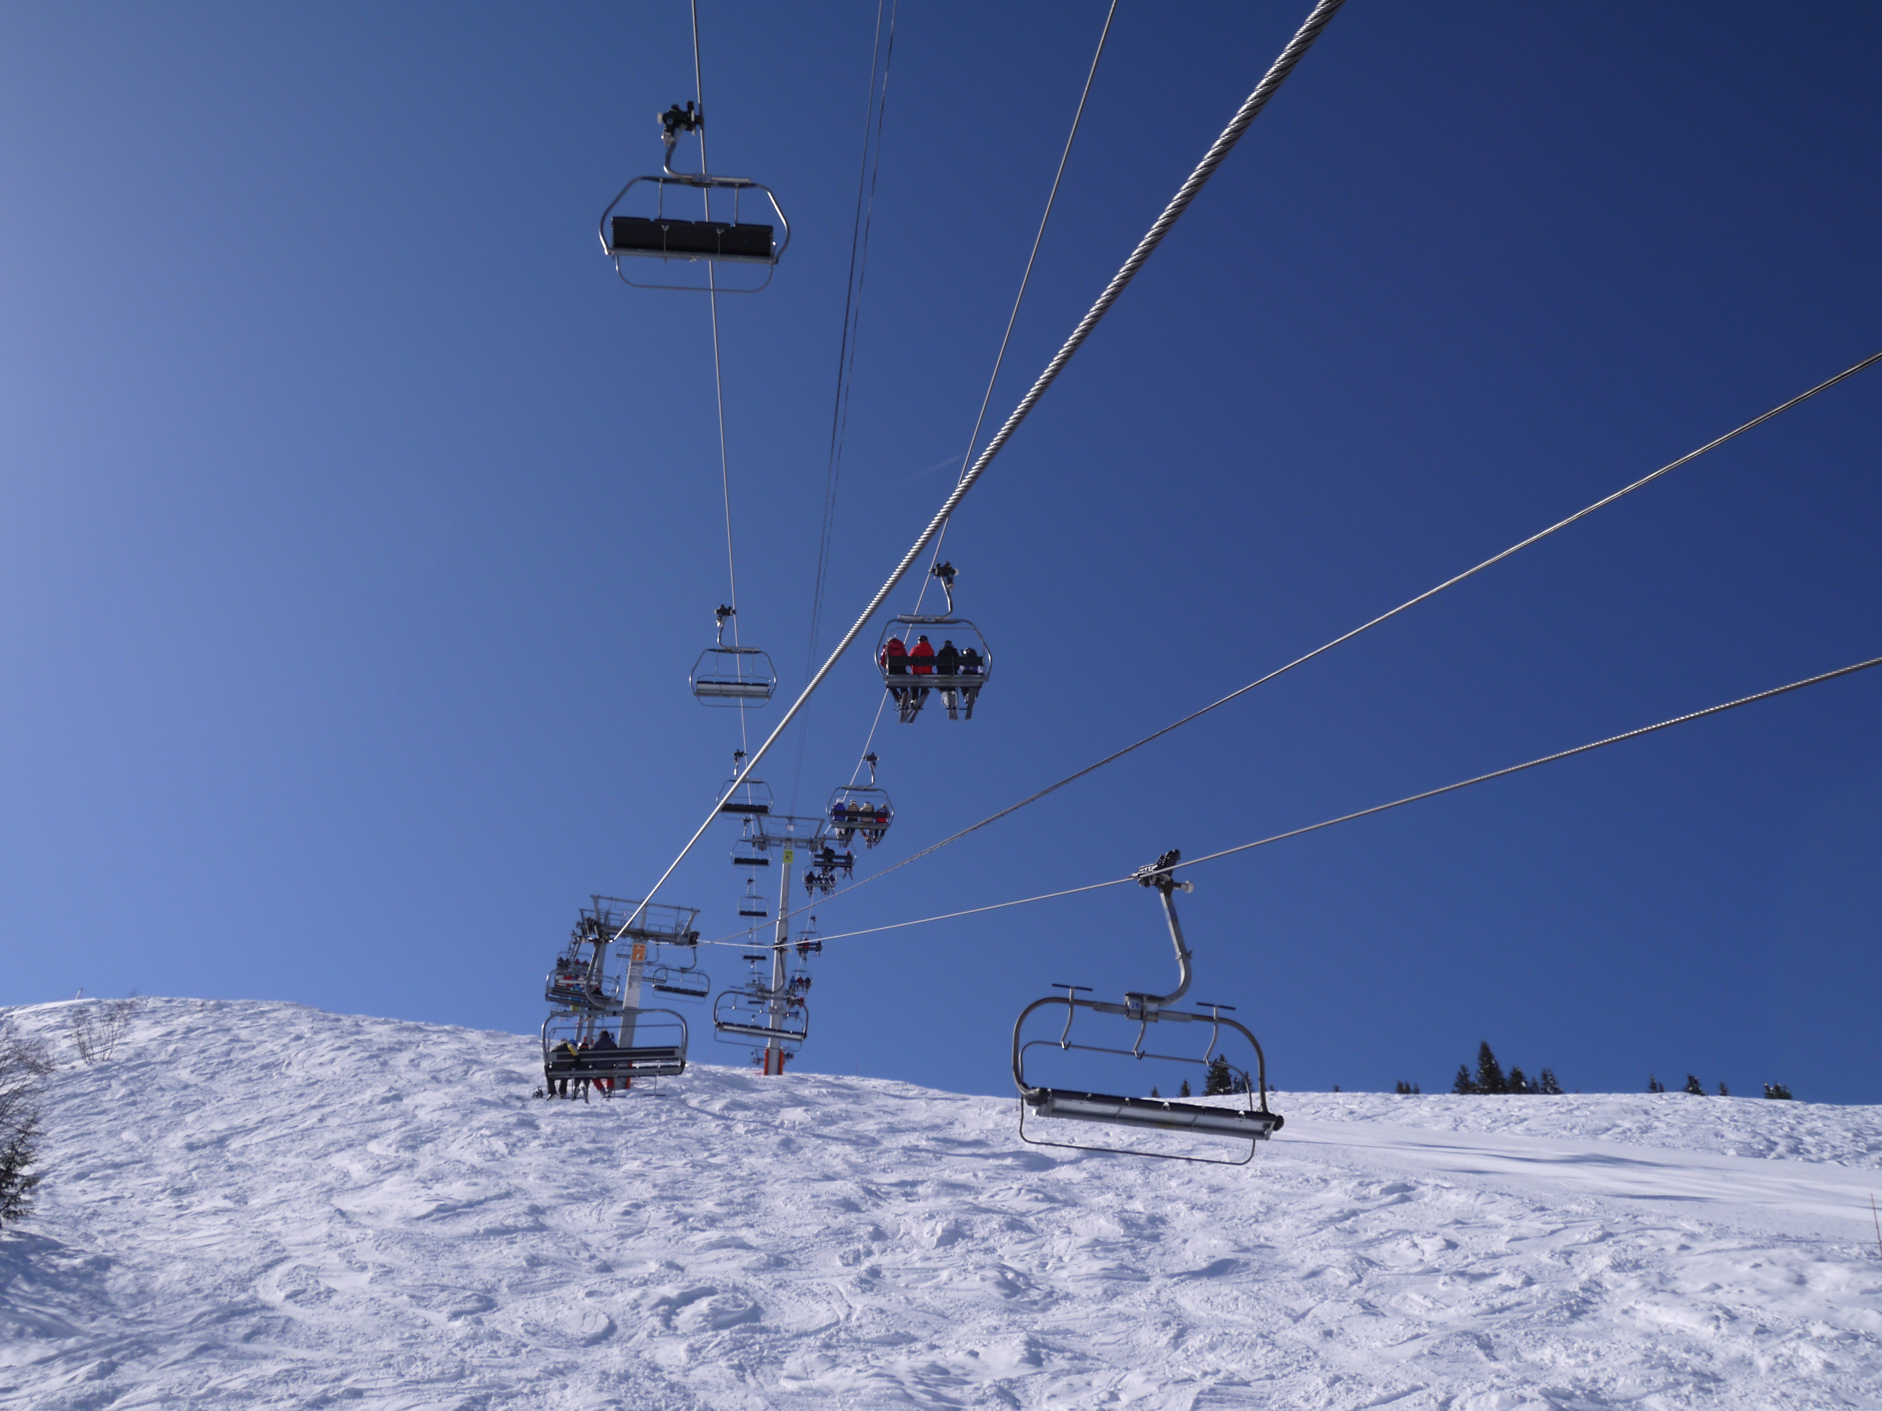
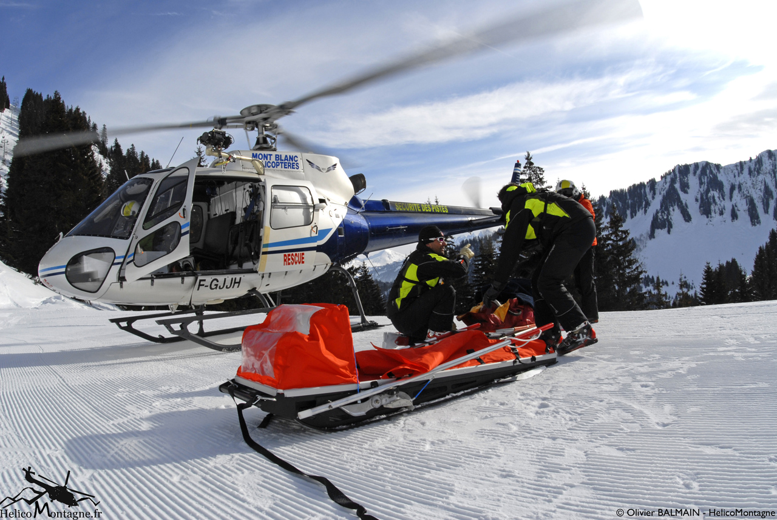
Quelques chiffres…
©www.helicomontagne.fr

Slide 12
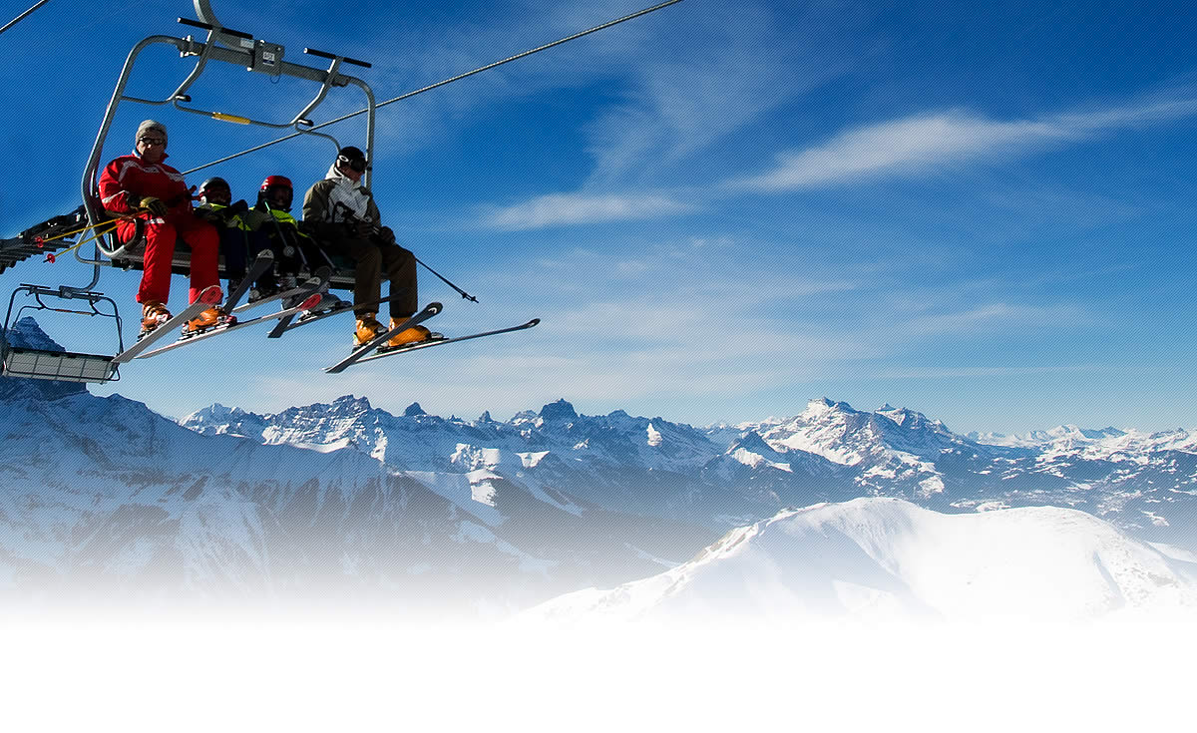
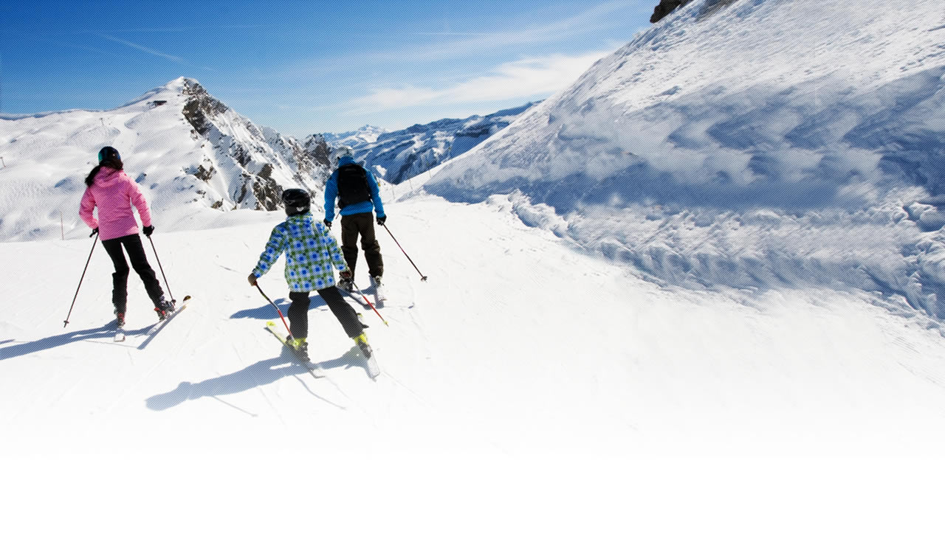
Clients
©portesdusoleil.com

Slide 13




Fournisseurs
•••

Slide 14



Concurrents

Slide 15

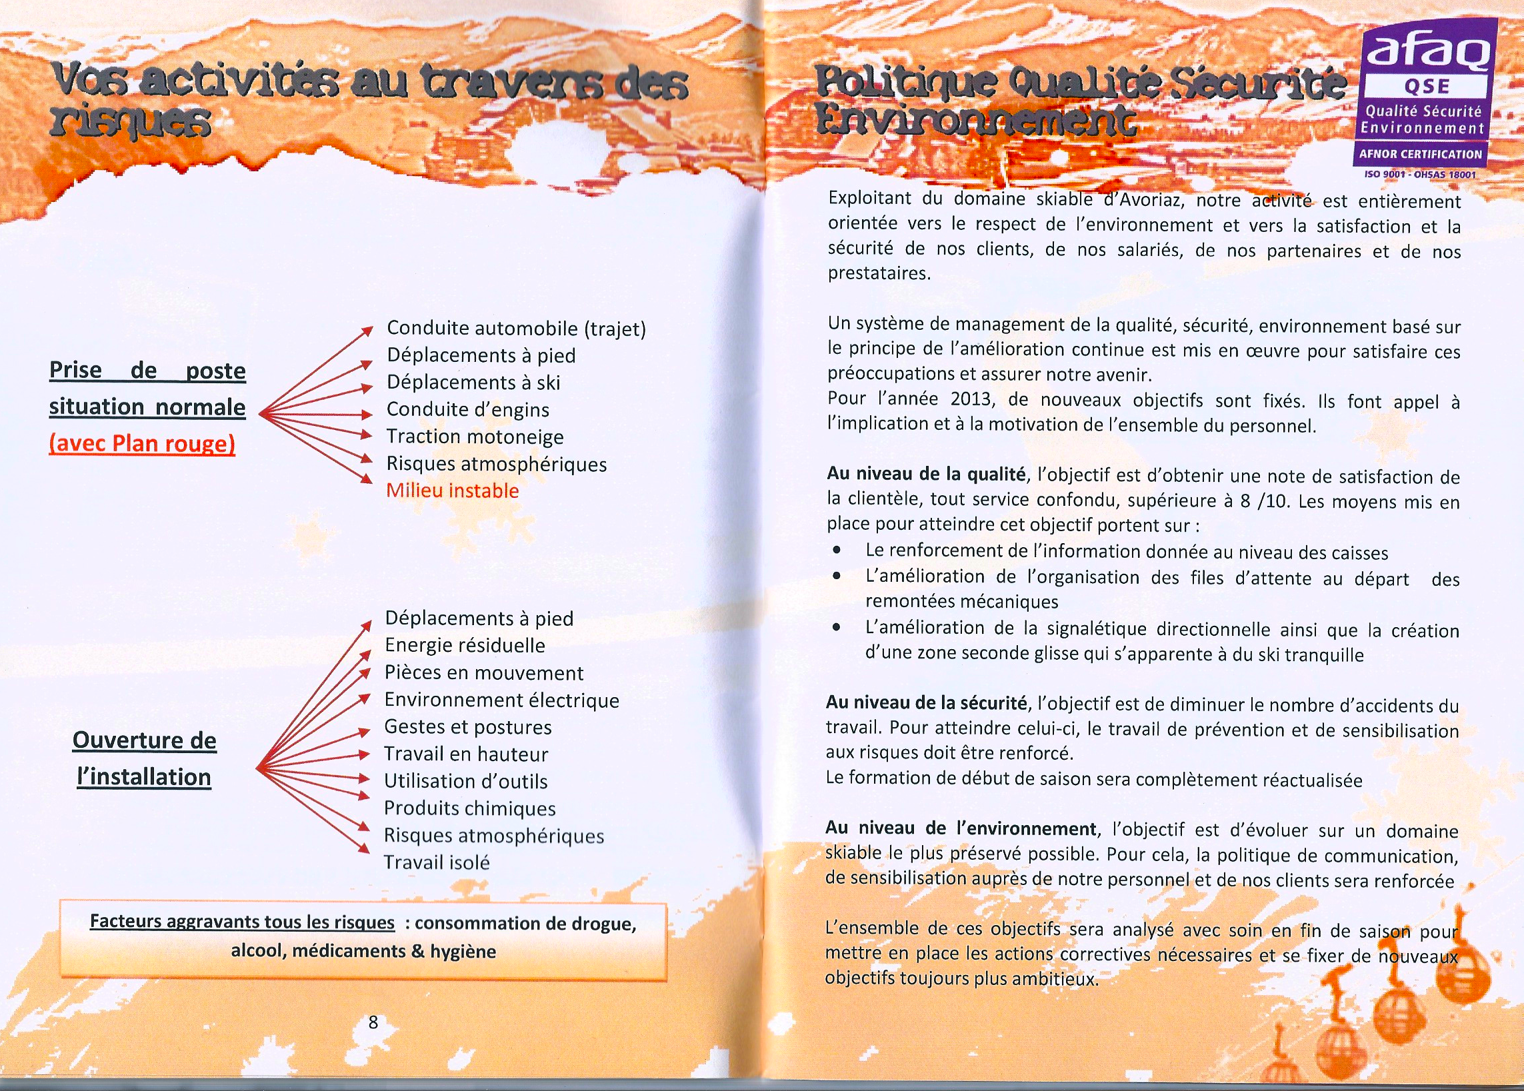



Slide 16



